Slide 1
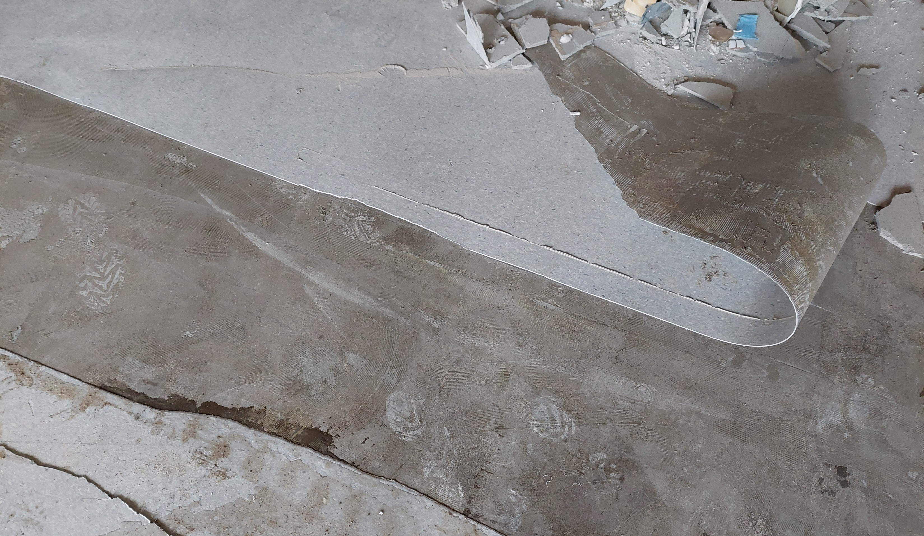


BYGGÅTERBRUK I SAMVERKAN
Anna Gutke Bergqvist
För en gemensam förflyttning mot ett mer cirkulärt byggande
2022-12-05

Slide 2
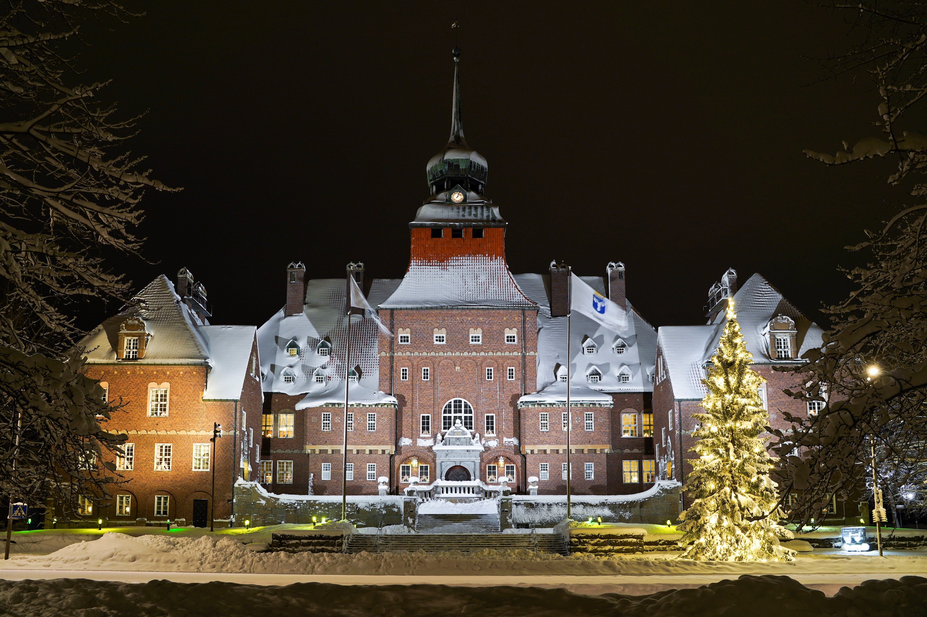

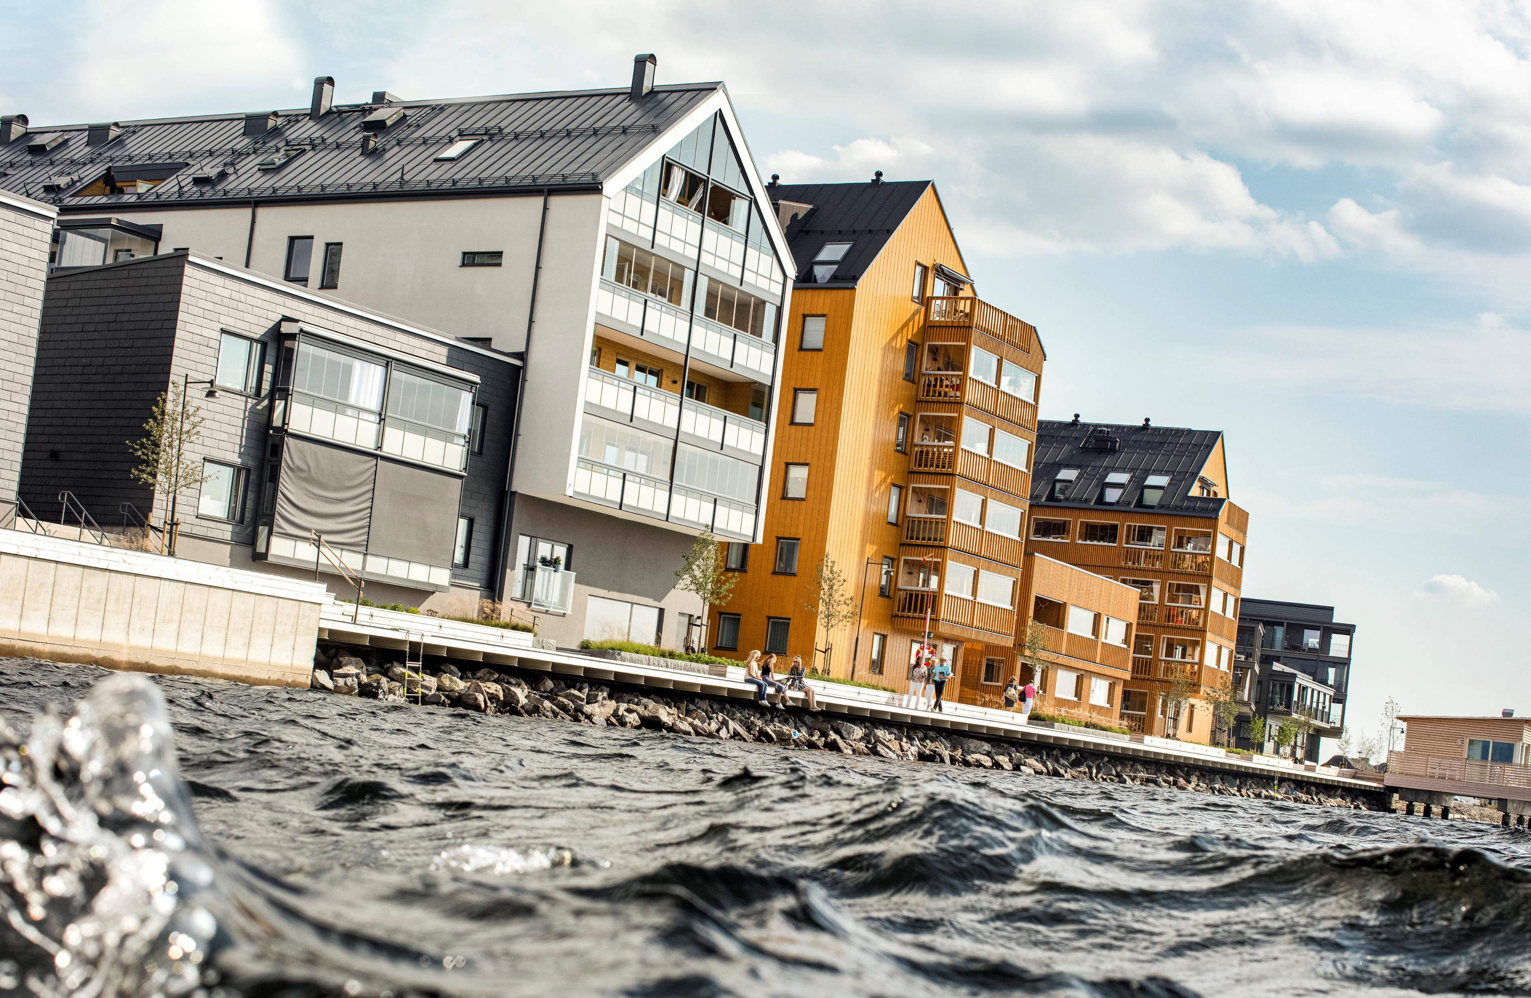
Cirkulära perspektivet – våra byggnader är värdefulla materialbanker

Slide 3
Varför är bygg- och fastighetssektorn under lupp?
3,4 procent
21 procent
Bild: Skanska
40 procent

Slide 4
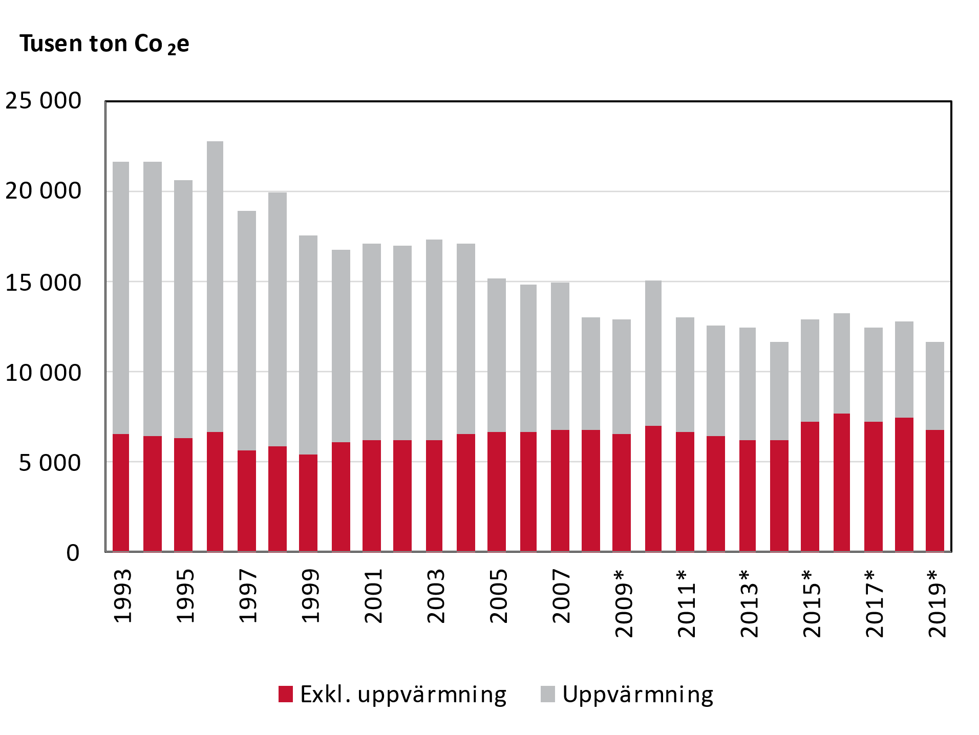
Bygg- och fastighetssektorns utsläpp av växthusgaser, exklusive import
Källa: Boverket (2021). Utsläpp av växthusgaser från bygg- och fastighetssektorn. https://www.boverket.se/sv/byggande/hallbart-byggande-och-forvaltning/miljoindikatorer---aktuell-status/vaxthusgaser/ Hämtad 2022-05-02.

Slide 5

Det vill vi ändra på
genom att samverka med
bygg- och fastighetssektorn
PROJEKTÄGARE: Östersunds kommun

Slide 6

Fakta om projektet
Initiativ från Teknisk förvaltning,
Östersunds kommun
Delfinansierat av Innovationsprogrammet RE:Sourse (som leds av RISE i samarbete
med Chalmers Industriteknik)
Projekttid 2 år (1,5 år återstår)
Syfte att skapa samverkan mellan
byggföretag och kommun
Utvecklingsprojekt
”Vi bygger vägen medan vi går den”
Viktigt att det blir verkstad, att vi testar idéerna
Notes:
BAKGRUND
RE:source - Cirkulär ekonomi och materialanvändning inom planetens gränser
Innovationsprogrammet RE:Source leds av RISE i samarbete med Chalmers Industriteknik.

Slide 7


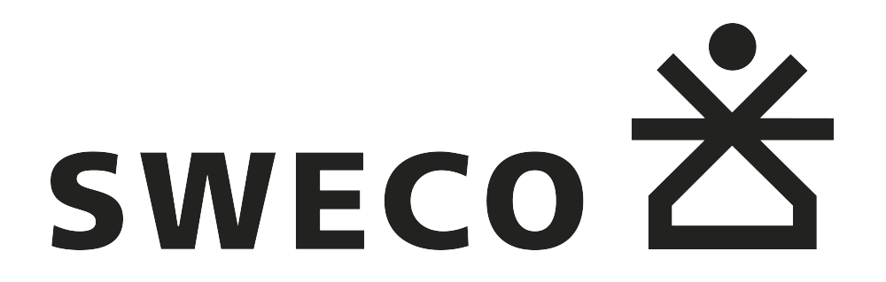

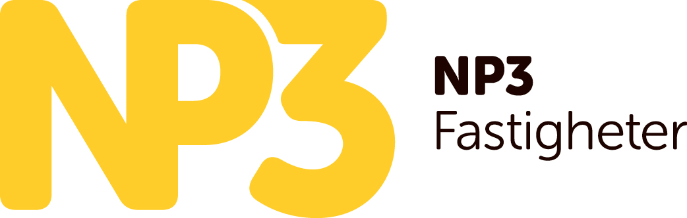





The project is carried out with support from the Swedish Energy Agency and RE:Source
Nuvarande partners är:
Mål att bli minst 20 partners
PROJEKTÄGARE: Östersunds kommun

Slide 8
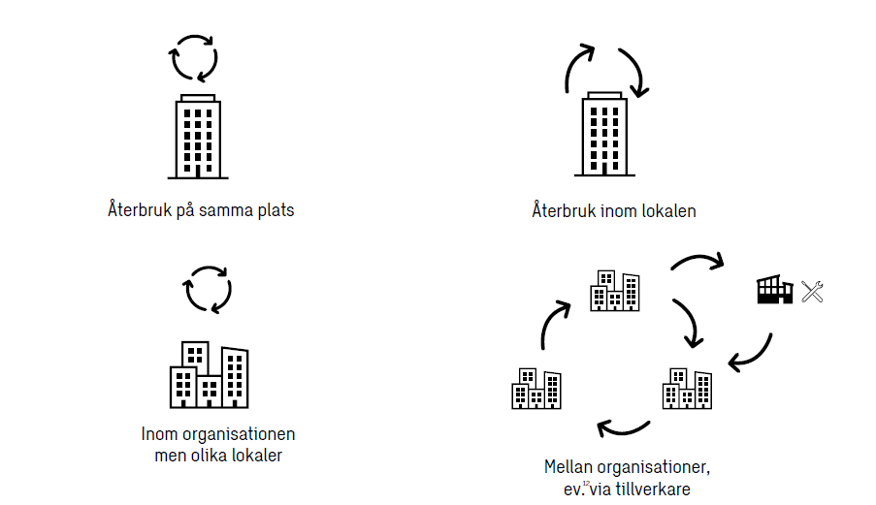
Sätt att återbruka på

Slide 9










Samverkans- och affärsmodell
Results
Östersunds kommun
Bild: Skanska
Nya projekt
Materialinventering
Materialåtervinning
NÄTVERK/
SAMABRETE
Mellanlager
Rekonditionering/ Återtillverkning
Partners
Notes:
So what is it that we want to do and what milestones have we already reached?
We have growned our collaboration network from 4 to 7 partners, and see good potential to involve more
Have procured and signed agreement with Loopfront for their digital surveying playform
We have signed a lease agreement for a warehouse
We have emplyed personell to support logistics and management of the warehouse
We are in the process of starting a study 2023, about attitudes and behaviours towards reuse of building material among parties within the buildning construction value chain. This study will be conducted by scientist at the institution for Mechanical and Quality Engineering at MIUN

Slide 10



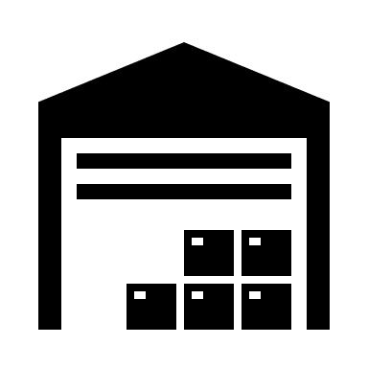

Så här går det till:
1. Inventera
2. Digitalisera
3. Transportera
4. Mellanlagra
5. Återbruka
PROJEKTÄGARE: Östersunds kommun

Slide 11
Vinsten blir minskade avfallsmängder, minskat ekologiskt fotavtryck och
materialet blir billigare än nytt
PROJEKTÄGARE: Östersunds kommun

Slide 12
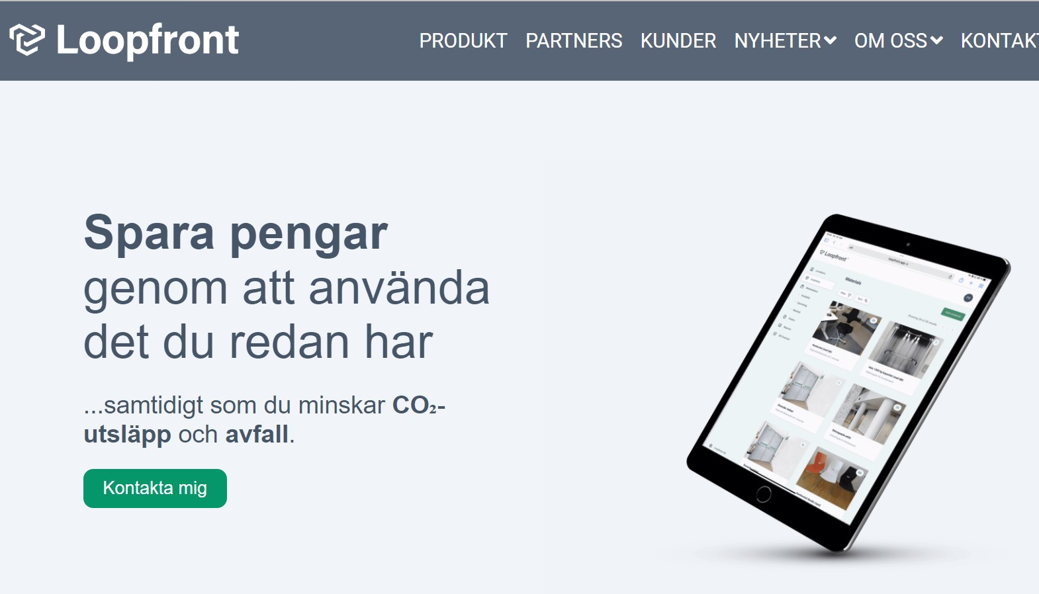
Vad som är på gång
DIGITALT VERKTYG
Materialinventeringsverktyg implementerat under hösten
NÄTVERKET
Dialog pågår för att starta regionalt nätverk
LOKAL FÖR MELLANLAGER
Invigs under 2023
FORSKNINGSSTUDIE MIUN
Genomförs under 2023

Slide 13
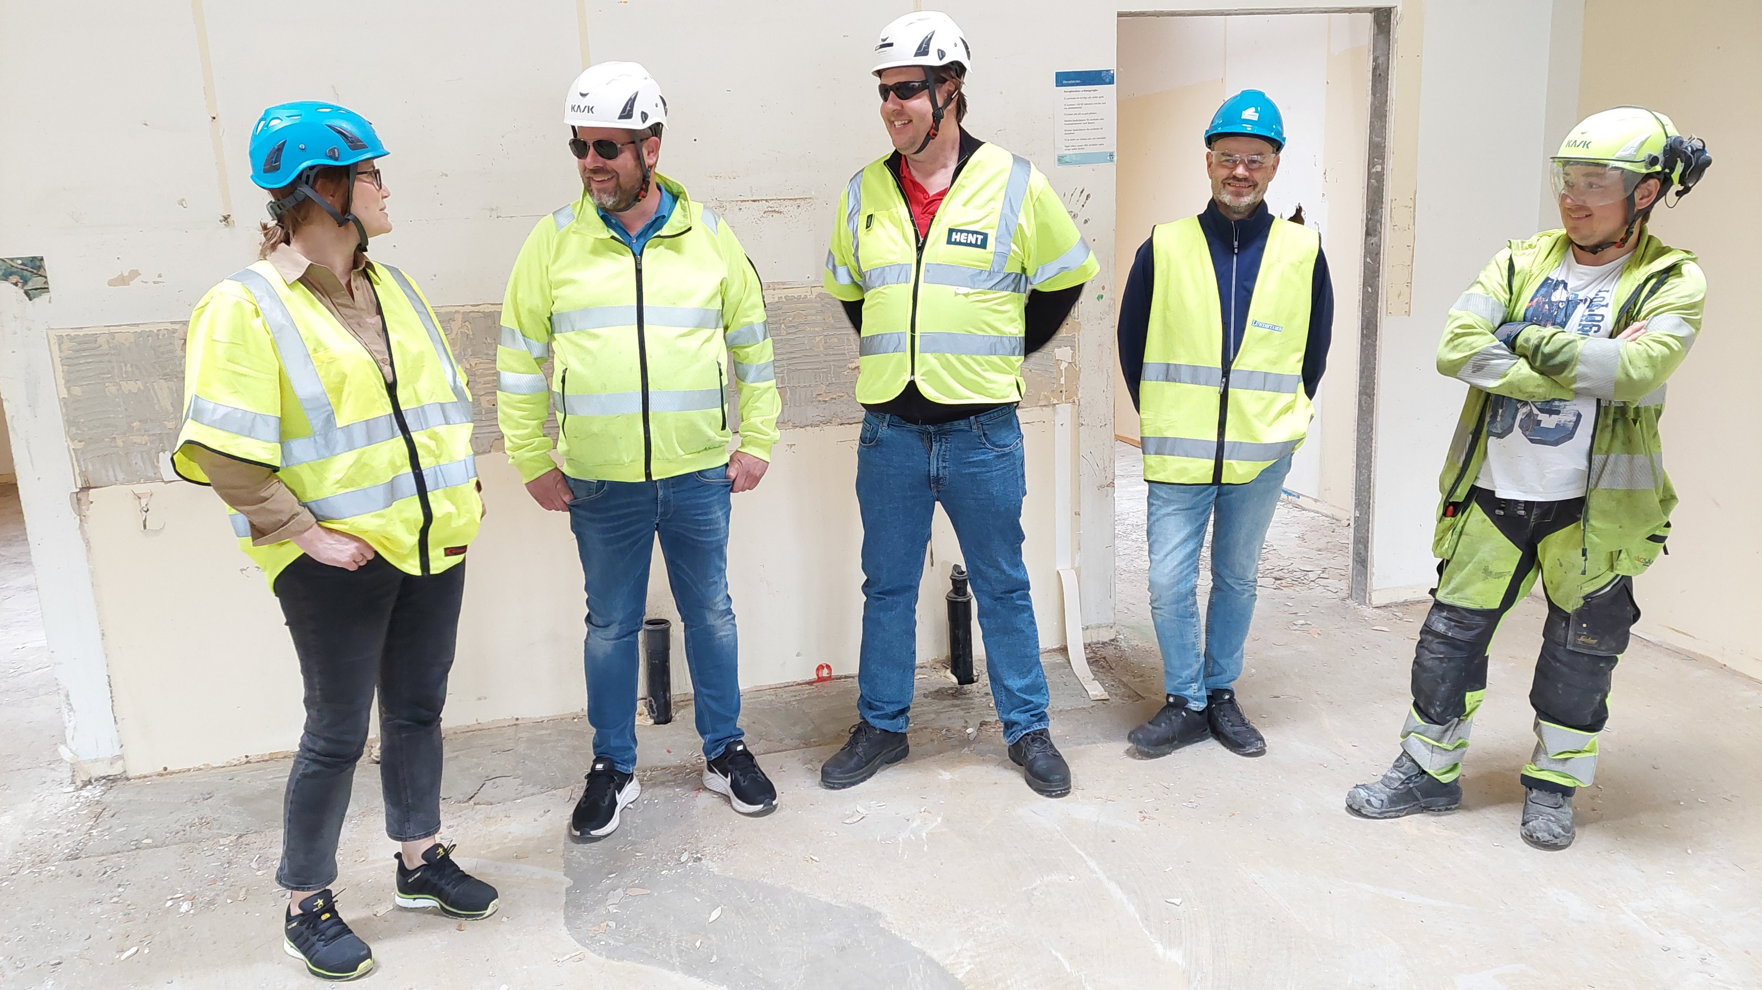
Byggentreprenör
Rivningsföretag
Återvinningsföretag
Underentreprenör
Projekt manager
+ Tarkett
+ Östersunds
kommun
Komplexa projekt med många inblandade
Notes:
First Case
Komplext projekt
I mitten (från fd Hent Sverige, heter nu SSEA svensk samverkansentreprenadab) Bengt Hansson
Dimitrii nr 5 från Vägsäk (Hents underentreprenör.
Nr 2 är platschef på entreprenör/maskin Vägsäk och heter Björn Strömbäck
Nr 4 är från Lundstams
Tillkommer Tarkett samt byggprojektledare från Östersunds kommun
Alltså representanter från 5 organisationer.

Slide 14
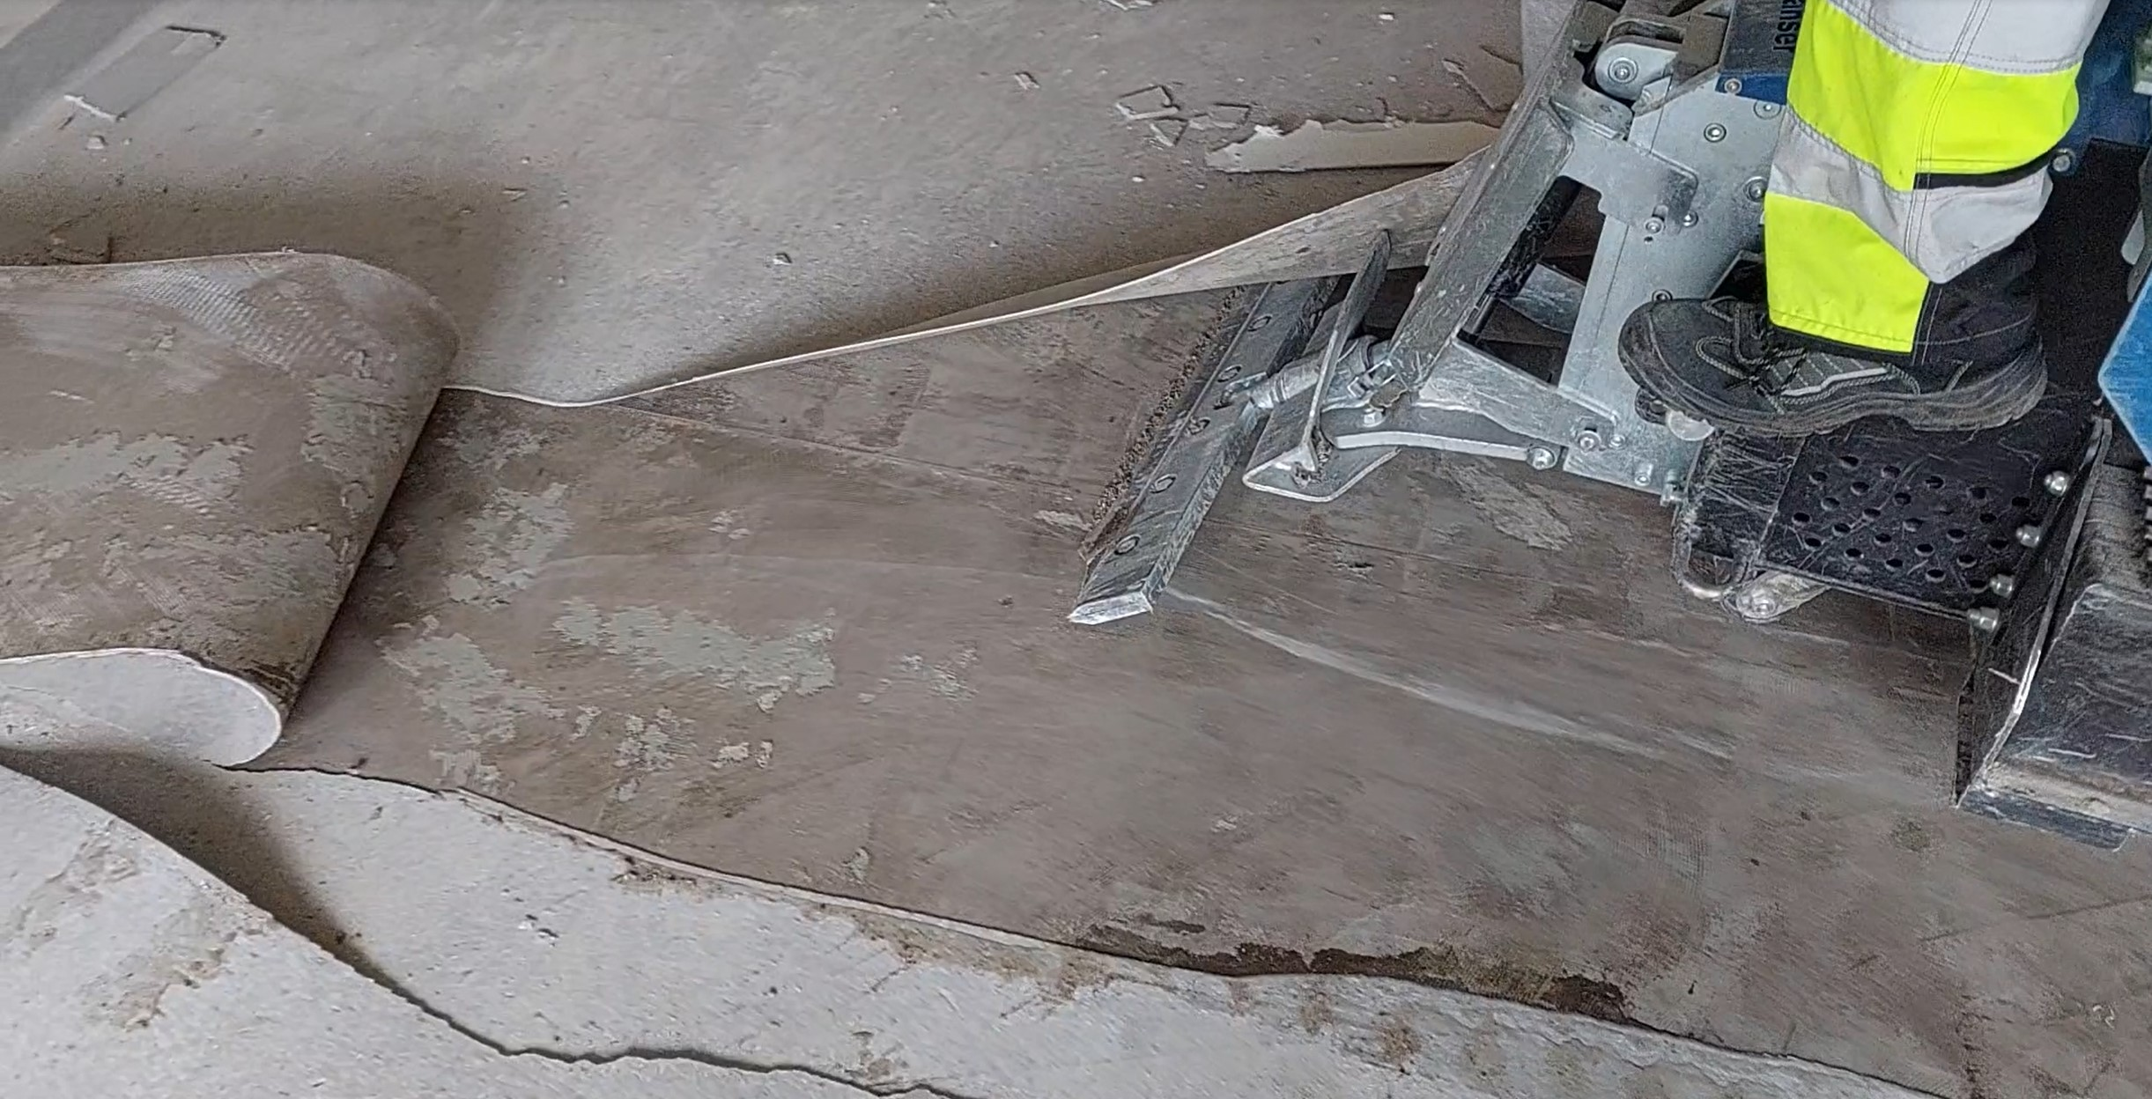
2100 m² golv har tillvaratagits för materialåtervinning
12,2 ton minskat CO²-utsläpp och inget byggavfall
(dessutom ingen kostnad för avfallshantering)
Notes:
xxxxxx m2 linoleummatta tillvarataget. Sen har det skickat till fabrik i Italien, malts ner och använts som fyllmedel i ny matta
Källa: Tarkett

Slide 15
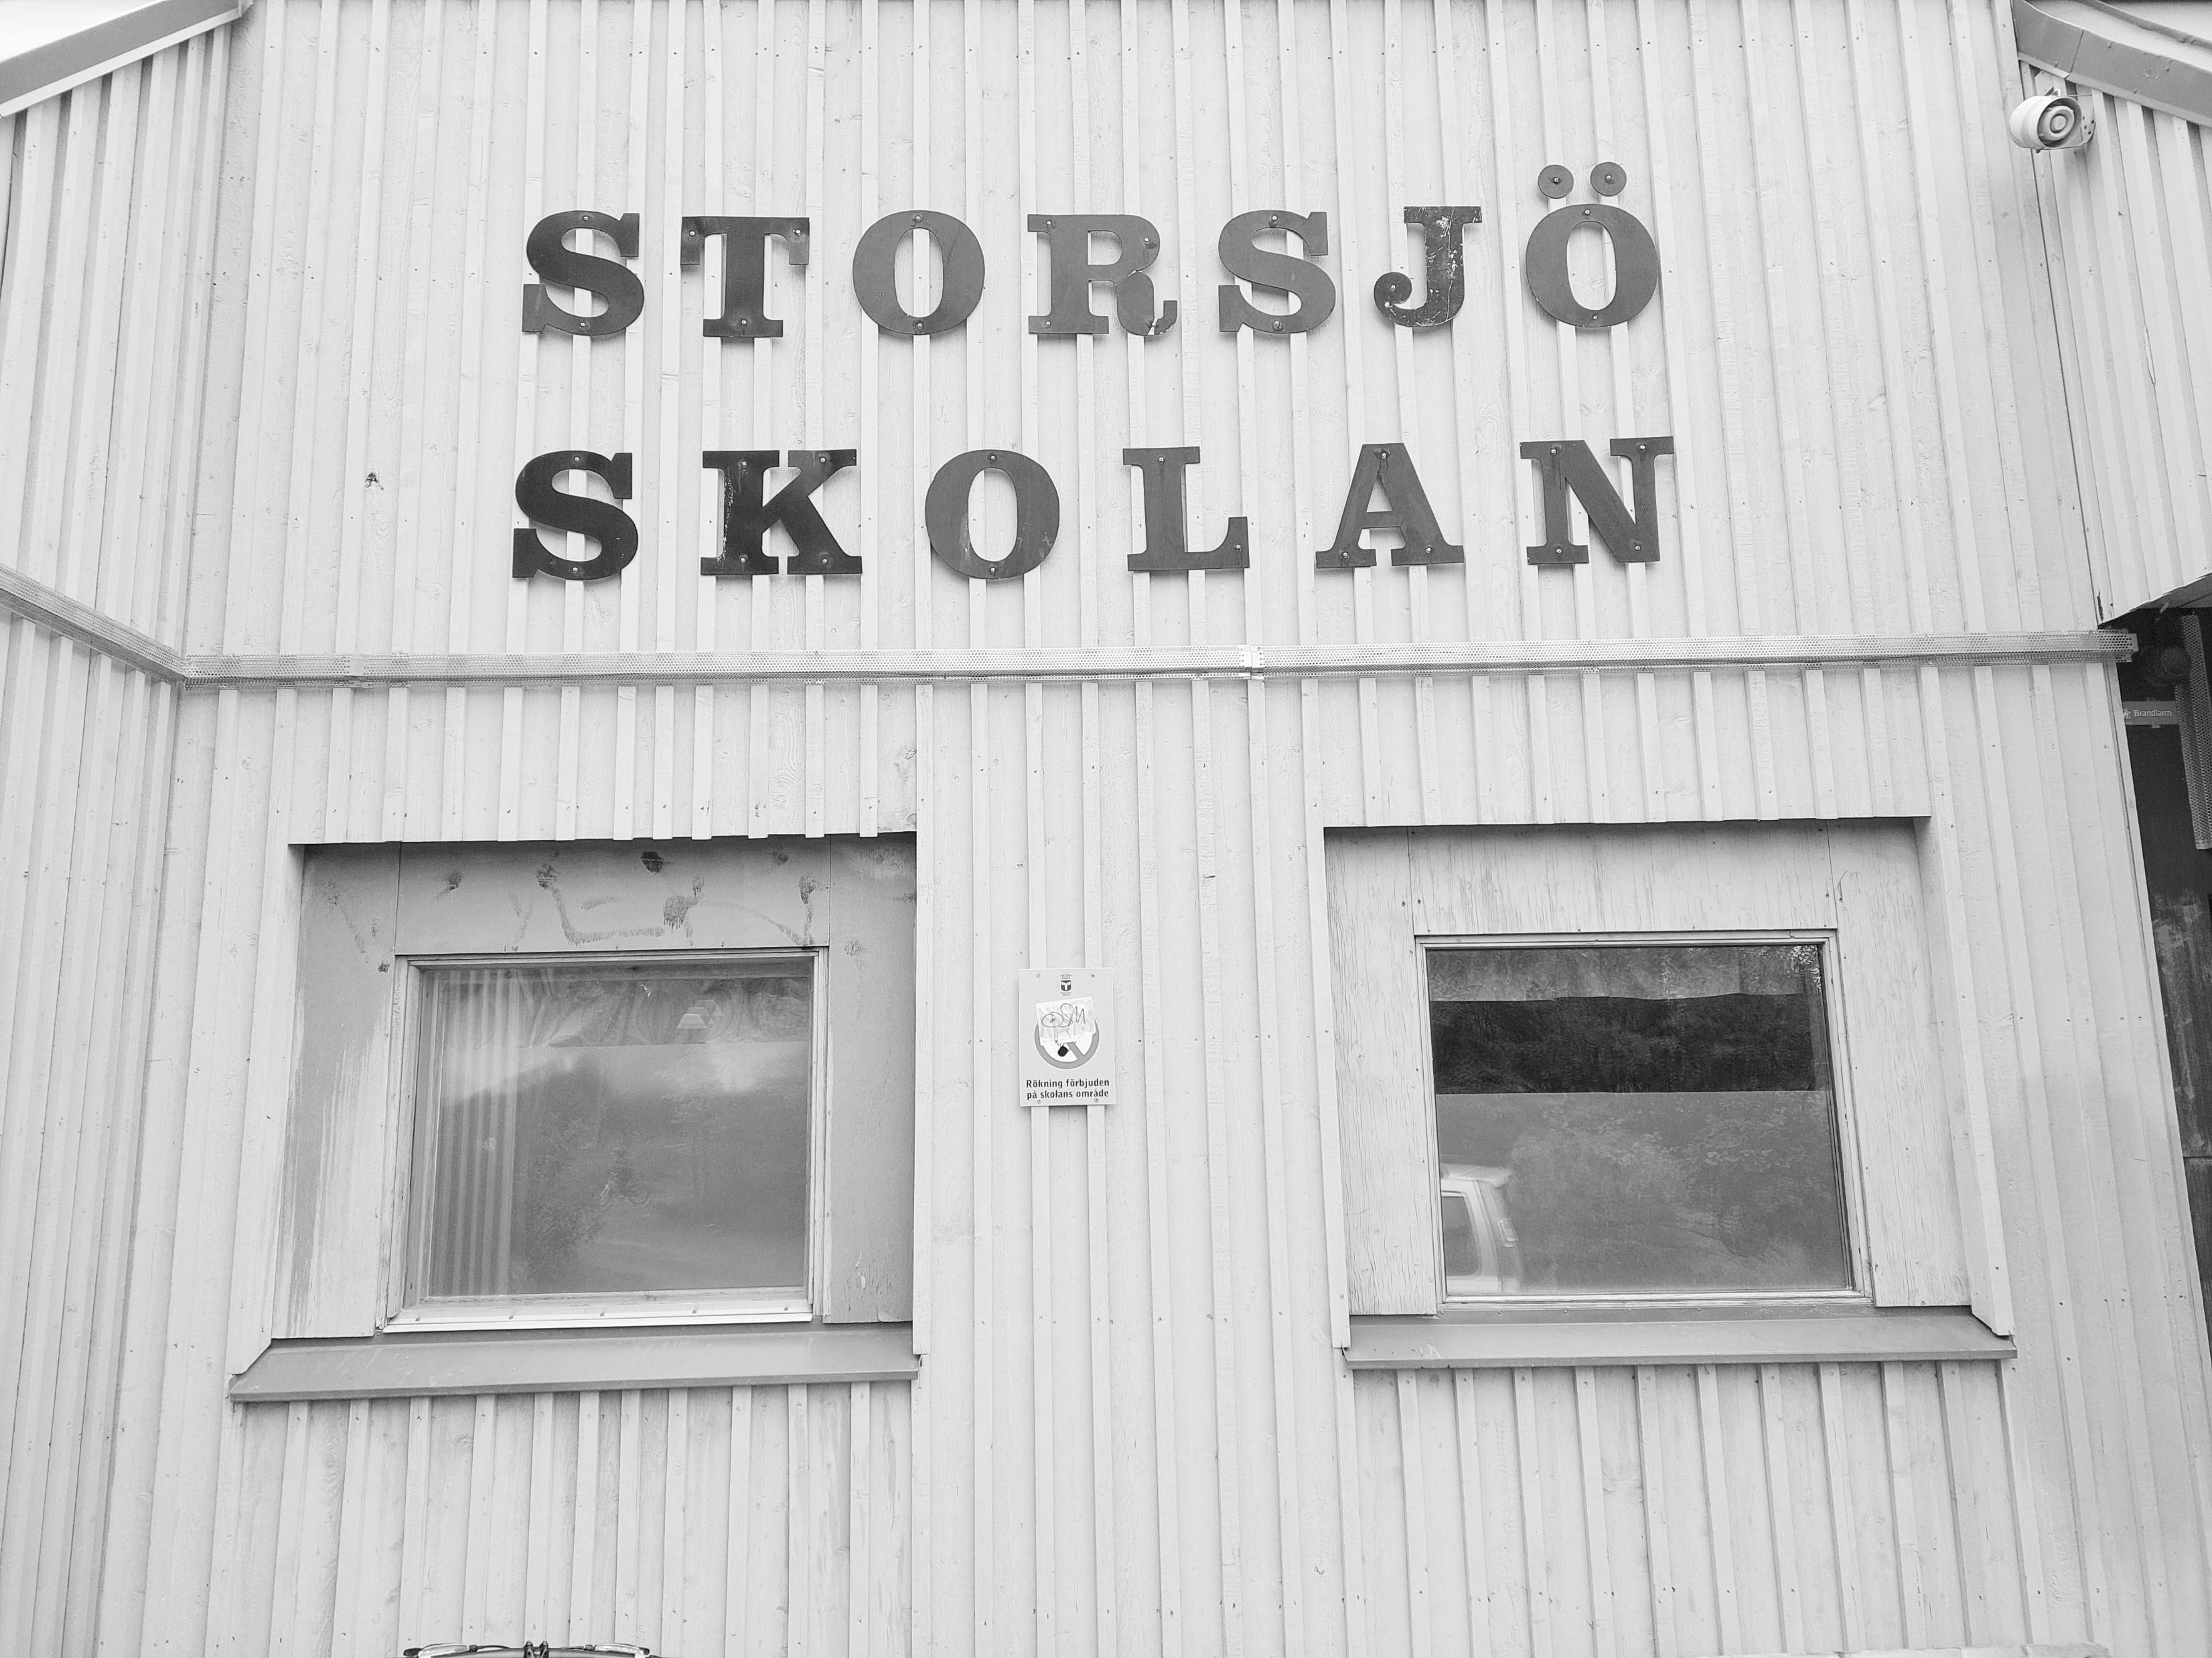
24% of 553 går att återbruka

Slide 16
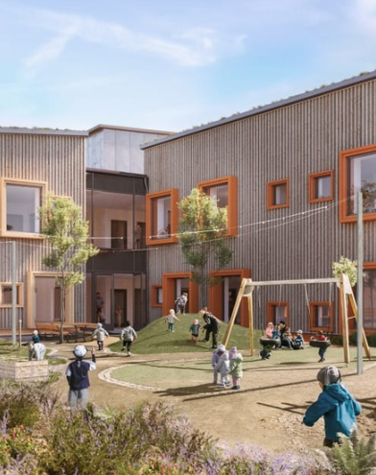
HUR KOMMER VI FRAMÅT?
Kommunen och privata fastighetsägare har en viktigt roll att spela både för att skapa utbud och efterfrågan
Samverkan mellan olika aktörer för att skapa storskaligt återbruk
Sätta klimatmål för våra byggnationer
I beställning och förstudiefas planera och kalkylera för klimatbesparing och återbruk
Genomföra inköp och upphandling med cirkuläritet och återbruk i åtanke
Bild: Skanska
Illustration: LINK Arkitektur
Foto: Rasmus Hjortshøj
Notes:
1 av 4 –I kontorshuset Epics atrium finns ett högt träd och regnskogsliknande vegetation.
2 av 4 –Den rustikt råa träpanelen på atriets väggar är gjord av uttjänta fönsterramar och träbjälkar från ett rivningsprojekt.
3 av 4 –I kontorshuset Epic i Malmö har återvunnet material använts som byggnadsmaterial.
4 av 4 –Golvplattorna är spräckliga av kross i olika färger: rött för överblivet tegel från Epics egen fasad, grått för betong som rivits i Köpenhamns metro.
Bild 2
Fönsterglasen i Upcycle Studios är till 75 procent hämtade från gamla industri- och bostadsbyggnader på Nordjylland. Betongelementen är gjutna med inslag av betongavfall från Köpenhamns tunnelbana. Foto: Rasmus Hjortshøj
Upcycle Studios är inte bara energisnåla, välisolerade och utrustade med solceller på taket. Arkitekterna på Lendager Group hävdar dessutom att de sparat 75 procent i koldioxidavtryck just på grund av att de använt återbrukat material.

Slide 17
Tack!
Anna Gutke Bergqvist
Anna.gutke-bergqvist@ostersund.se​
Mobil: 076-109 62 80 ​
annagutkebergqvist​

